Slide 1
VÝUKOVÉ MATERIÁLY V CHEMII
C5868
Mgr. Veronika Švandová, Ph.D.
Kamenice 5
pavilón A4 - NCBR, místnost 2.14
email: veru@mail.muni.cz
http://is.muni.cz/www/106381/kontakty.html

Slide 2
Vývoj VM
do 60. let 20. st.: učebnice, nástěnné obrazy, pomůcky pro demonstrační experimenty, výukové filmy, diafilmy
na konci 60. let: zpětné projektory, videorekordéry, televize
optická projekce -> analogové video (ICT) -> počítač + dataprojektor + videokamera (ICT) -> interaktivní tabule (ICT)
vývoj využití ICT ve vzdělávání:
  1. etapa programového učení a nácviku praktických dovedností
  2. etapa učení založeného na počítači a nástup multimedií
  3. etapa učení využívajícího internet
  4. etapa elektronického učení (e-learningu)
  5. etapa sociálních sítí a otevřených obsahů (Wikipedie, Opencourseware aj.)

Slide 3
multimédia – prostředky integrující různá média pro prezentaci informací – text, grafiku, zvuk, animace a videa
e-learning:
  E-learning⁶ chápeme jako multimediální podporu vzdělávacího procesu s použitím moderních informačních a komunikačních technologií, která je zpravidla realizována prostřednictvím počítačových sítí.
  E-learning⁷ charakterizujeme jako vzdělávací proces, který je spojen s počítači a informačními a komunikačními technologiemi (ICT).
WBL (Web-based Learning) − učení podporované webovými stránkami
RBL (Resources-based Learning) − učení založené na zdrojích

Slide 4
Východiska tvorby VM
obsah učiva,
metody a organizační formy výuky,
materiální didaktické prostředky zajištění výuky (např. vybavením učebny didaktickou technikou)

Slide 5
Právní aspekty tvorby VM
každá část výukového materiálu, kterou jste sami nevytvořili (např. úryvek z knih, obrázek), podléhá autorskému zákonu (Zákon č. 121/2000 Sb.)
obecná zásada: dílo nebo jeho část není možné bez souhlasu autora (licence) jakkoliv užít;
výjimky:
  volná užití (např. užití pro osobní potřebu)
  bezúplatné zákonné licence (např. citace)

Slide 6
Citace
§31, odstavec a+c):
Do práva autorského nezasahuje ten, kdo
a) užije v odůvodněné míře výňatky ze zveřejněných děl jiných autorů ve svém díle,
c) užije dílo při vyučování pro ilustrační účel nebo při vědeckém výzkumu, jejichž účelem není dosažení přímého nebo nepřímého hospodářského nebo obchodního prospěchu, a nepřesáhne rozsah odpovídající sledovanému účelu;
vždy je však nutno uvést, je-li to možné, jméno autora, nejde-li o dílo anonymní, nebo jméno osoby, pod jejímž jménem se dílo uvádí na veřejnost, a dále název díla a pramen.

Slide 7
Licence vhodné pro výukové účely
Creative Commons (CC) – jde o sadu licencí, které umožňují volné šíření po splnění několika jednoduchých podmínek
Public domain (PD) – licence umožňující obecně akceptované veřejné šíření
Licencí stanovenou autorem nebo přímo konkrétní (obrazovou) galerií

Slide 8
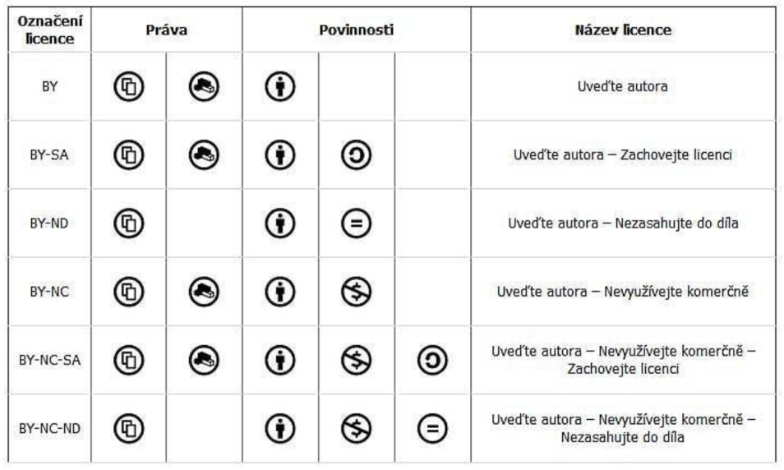
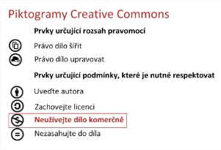
Licence CC (Creative commons)
licenční prvky (podmínky vymezující možnosti zacházení s dílem)
druhy licencí
např.
  CC BY-SA 3.0 CZ (uveďte autora, zachovejte licenci)
  CC BY-NC-SA 3.0 CZ(uveďte autora, nevyužívejte dílo komerčně, zachovejte licenci)

Slide 9
Licence CC (Creative commons)
Jak dílo pod CC licencí poskytnout?
  nutně k dílu připojit URL odkaz na text licence
  doporučuje se uvést symboly licenčních prvků obsažených v použitém typu CC licence nebo univerzální logo licence
  nebo text, který si můžete upravit podle vlastní potřeby – např. „Tuto fotografii poskytuji pod licencí CC BY-NC Česko 3.0“.
  online generátor
Jak šířit dílo publikované pod licencí CC?
Uživatel je povinen k dílu uvést:
  jméno, popř. pseudonym autora (spoluautorů)
  název díla (pokud existuje)
  URL odkaz na CC licenci
  pokud je šířena upravená verze díla, pak způsob, jakým bylo dílo upraveno

Slide 10


Licence PD (Public domain)
CC0
  autor se vzdává veškerých práv k dílu
  v ČR neplatný právní úkon
  místo něj používat nejliberálnější licenci Creative Commons „Uveďte autora“ 3.0 Česko
Public Domain Mark
(volná díla)
  dílo, u kterého uplynula doba trvání majetkových práv
  lze volně užít

Slide 11
Otevřené galerie obrázků
CC Search: http://search.creativecommons.org
Wikimedia Commons: http://commons.wikimedia.org/wiki
OpenClipArt: http://openclipart.org
Pixababy: www.pixabay.com
Clker: http://www.clker.com
PDClipart: http://www.pdclipart.org
  Fotogalerie
Free foto - http://www.freefoto.com
Open foto - http://openphoto.net
Photo archive - http://gimp-savvy.com/PHOTO-ARCHIVE/
Sunipix: http://www.sunipix.com/ (např. /minerals01.htm)
PDphoto – http://pdphoto.org
  Placené:
  http://www.shutterstock.com
  http://www.gograph.com např. /stock-illustration/atom-illustration.html
  http://www.clipartof.com např. /gallery/clipart/dna.html

Slide 12
Volné (Free) galerie obrázků
http://classroomclipart.com/clipart/Clipart/Chemistry.htm
http://www.free-clipart-pictures.net
http://all-free-download.com
http://webclipart.about.com/
http://chemistry.phillipmartin.info/index.htm
http://www.arthursclipart.org/
http://www.freeclipartnow.com/
http://www.123rf.com/search_free.php (po registraci zdarma)

Slide 13
Hudební galerie
http://freemusicarchive.org/ (na http://freemusicarchive.org/search/?quicksearch= vybrat licenci CC či PD)
http://soundbible.com/royalty-free-sounds-1.html (Attribution 3.0, Public domain)
http://www.jamendo.com/
https://soundcloud.com (search „heslo“, tracks, c – „to listen to“ změnit např. na „to modify commercially“)
http://dig.ccmixter.org/ (u vyhledávání vybrat typ licence)

Slide 14
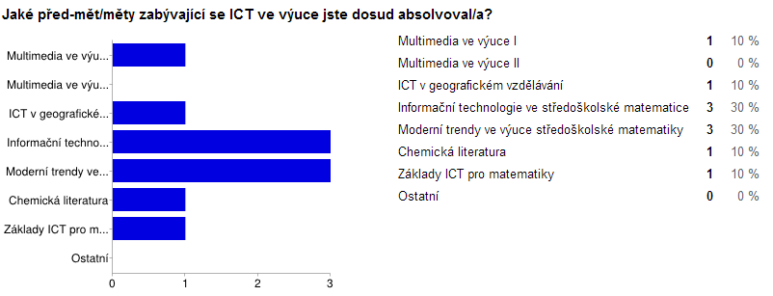
Výsledky dotazníku
přehled výsledků

Slide 15
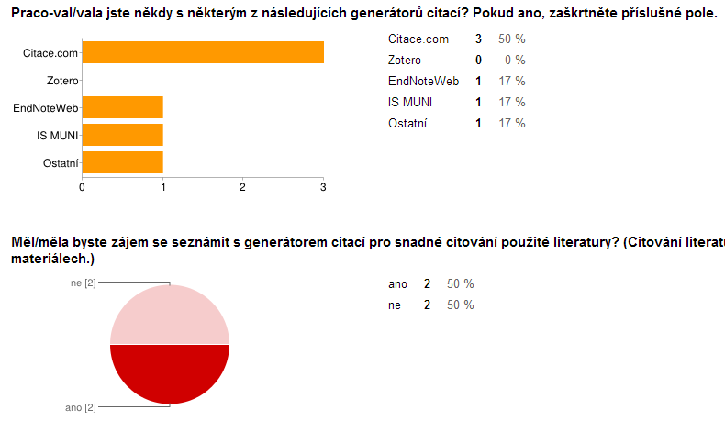

Slide 16
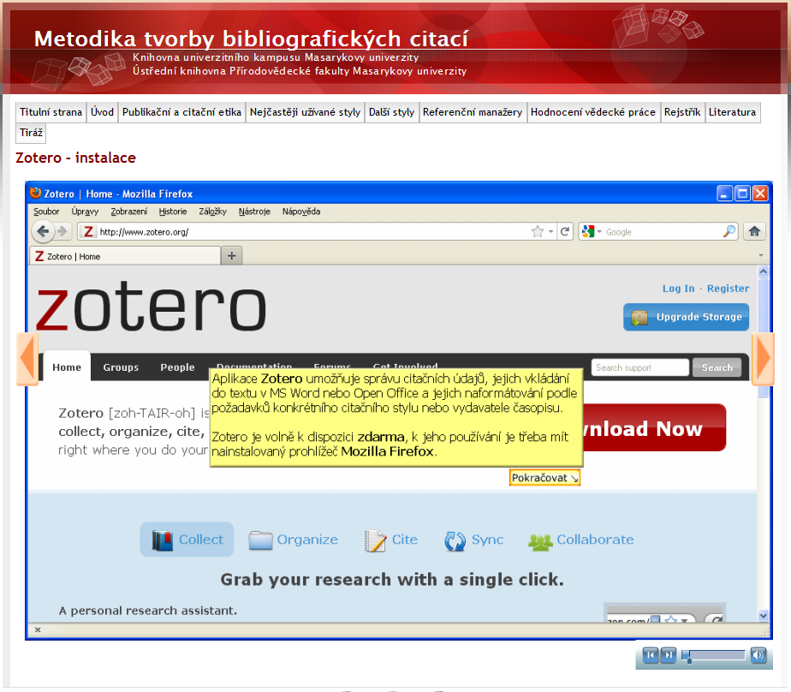
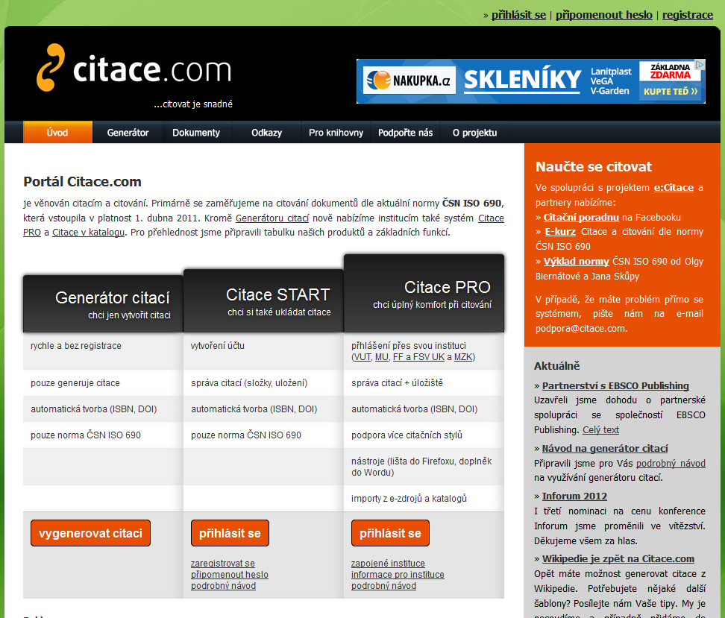
Citace
AZ nestanovuje přesnou formu citací
v didaktických pracích se většinou doporučuje citační norma ČSN ISO 690:2011
Nejčastěji užívané styly
|
ISO 690

Slide 17
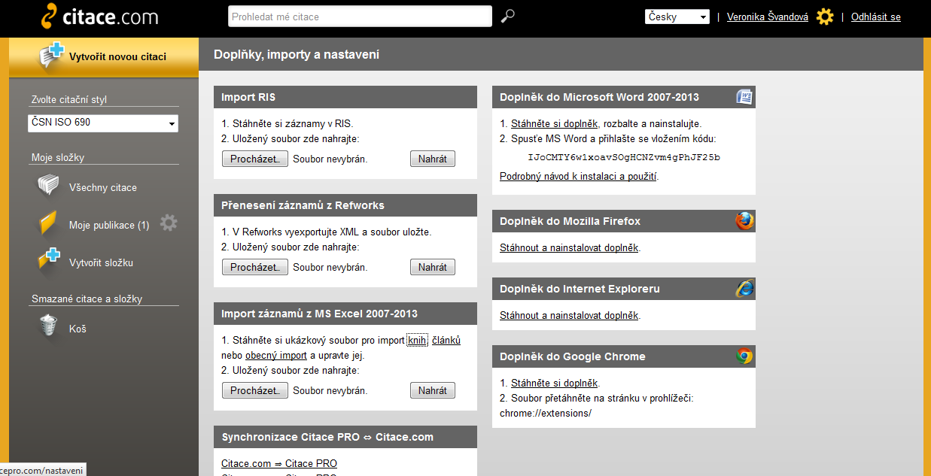
Citace.com
Návod Citace PRO, e-kurz

Slide 18
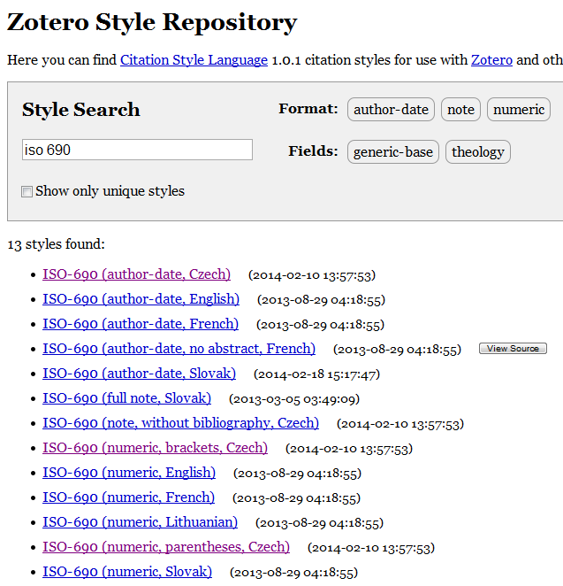
Citační manažery
Návod Zotero, EndNote Web
Referenční manažery

Slide 19
Zotero
citační styly:
  http://www.zotero.org/styles
metoda číselných citací:
  http://prometheus.vsb.cz/oponent/soubor/iso690-cs.csl
  http://www.zotero.org/styles/iso690-numeric-brackets-cs (hranaté závorky)
  http://www.zotero.org/styles/iso690-numeric-cs (kulaté závorky)
citování „autor, datum“:
  http://www.zotero.org/styles/iso690-author-date-cs

Slide 20
Praktické rady
odkazy na libovolný soubor není nutné citovat
vlastní obrázky – doporučjeme publikovat pod licencí Uveďte autora-Zachovejte licenci 3.0 Česko
knižní zdroje, internetové zdroje (dokumenty/obrázky), časopisecké zdroje – doporučuji citovat dle Citace PRO, u obrázků uvést odkaz na typ licence
naskenované obrázky z učebnic nelze použít
materiály pro interaktivní tabule:
  SmartExchange – citovat jako klasické internetové zdroje
  galerie výukových objektů Smart Notebook - uvádí se aktuální verze programu
vlastní formát citací příslušných uložišť dumů:
  http://www.avmedia.cz/skoleni-clanky/autorska-prava-pri-tvorbe-digitalnich-ucebnich-materialu.html
  http://autori.rvp.cz/informace-pro-jednotlive-moduly/clanky/otevrene-galerie
  http://citace.dumy.cz/

Slide 21
Literatura
ZOUNEK, J. a K. ŠEĎOVÁ. Učitelé a technologie: mezi tradičním a moderním pojetím. Brno: Paido, 2009. ISBN 978-80-7315-187-4.
PRŮCHA, J., E. WALTEROVÁ a J. MAREŠ. Pedagogický Slovník. 6., rozš. a aktualiz. vyd. Praha: Portál, 2009. ISBN 978-80-7367-647-6.
KOPECKÝ, K. E-learning (nejen) pro pedagogy. Olomouc: Hanex, 2006. Vzdělávání a informace. ISBN 80-85783-50-9.
NEUMAJER, O. E-learning [online]. Prosinec 2007 [cit. 2013-07-26]. Dostupné z: http://www.artcrossing.cz/e_learning.pdf
ZOUNEK, J. a K. ŠEĎOVÁ. Učitelé a technologie: mezi tradičním a moderním pojetím. Brno: Paido, 2009. ISBN 978-80-7315-187-4.

Slide 22
http://business.center.cz/business/pravo/zakony/autorsky/
http://autori.rvp.cz/informace-pro-jednotlive-moduly/digitalni-ucebni-materialy/prirucka-pro-autory-dum
http://www.avmedia.cz/skoleni-clanky/autorska-prava-pri-tvorbe-digitalnich-ucebnich-materialu.html
http://is.muni.cz/do/rect/el/web/a_zakon/index.html
https://is.muni.cz/www/102870/Prirucka.pdf
http://www.creativecommons.cz
http://is.muni.cz/do/rect/el/estud/prif/ps11/metodika/web/ebook_citace_2011.htm
https://sites.google.com/site/novaiso690/home

